Slide 1
El Apocalipsis de Jesucristo

Slide 2
Algunos Comentarios
Biblia, Versión Latinoamérica
Comentario Bíblico Internacional, William R. Farmer et al, Liturgical Press, Collegeville, 1998
Catholic Commentary on Scripture Series: Revelation, Peter S. Williamson, Nook/kindle editions
The Navarre Bible Series: Revelation and Hebrews and Catholic Letters, University of Navarre
Anchor Bible Series: Revelation, J. Massyngberde Ford
Ancient Christian Commentary on Scripture, volume XII, William C. Weinrich, Ed., 2005, Inter Varsity Press
Ancient Christian Texts, Greek Commentaries on Revelation, Weinrich, 2011 Inter Varsity Press
Ancient Christian Texts, Latin Commentaries on Revelation, Weinrich, 2011 Inter Varsity Press
New Jerome Biblical Commentary, (one volume), Raymond E. Brown et al, 1988

Slide 3
Autor y Contexto del Libro
Juan, encarcelado en Patmos, testigo del mensaje
el apóstol? Otro Juan? Hay dos hombres se llamaron Juan honrado en Éfeso
Da Testimonio de lo que ha visto, está y vendrá
Esperanza de que será leído en la comunidad:
Bendición al que lee y al que escucha
Los Siete Iglesias y toda la Iglesia
Conoce bien el Antiguo Testamento que se refiere mas que los otros libros
Profeta, no de profetizar pero para llamar a la conversión
Cerca de 96AD, 66AD, 150AD
Probablemente 96AD
Conocido por muchos patriarcas.

Slide 4
Definir Unas Palabras
Apocalipsis: una manifestación, literalmente “remover el velo”, el fin de todo
Éxtasis: “apoderó en el Espíritu”, de sentir el Espíritu Santo, literalmente “afuera (o aparte) de si mismo/de su cuerpo
Espíritus: la manifestación del mismo Espíritu Santo en partes, como los dones
El Día del Señor: domingo, cuando la comunidad Cristiana celebra la Eucaristía (1ª vez)
Alfa y Omega: la primera y la última letras del alfabeto griego, “principio y fin”
símil y metáfora: formas para comparar o simbolizar un idea
Patmos: una isla de Grecia que fue una colonia de cárcel para los Romanos
La Mujer y el dragón: La Virgen María, Satanás

Slide 5
La Estructura del Libro
Introducción
La Visión Escatológica
La Primera Parte
Cristo abre los sellos
La Gran Multitud de Salvados
El Séptimo Sello – Los Trompetas
El Rollo para comer
La Muerte y Resurrección de 2 testigos

Slide 6
La Estructura del Libro
La Segunda Parte
La Séptima Trompeta
La Mujer perseguida por el Dragón
Las bestias reciben autoridad
El Cordero y sus compañeros
Proclamación del Juicio y himnos
7 copas de plagas
Descubrimiento de la Maldad
Caído de Babilonia
Cantos de Victoria
1ª Batalla
Reino de 1.000 anos de Cristo
2ª batalla
El Juicio Final
Un Mundo Nuevo llega
Conclusión

Slide 7
Símbolos del Libro
Números: 3; 4; 6; 7; 8; 12; 1.000; 12.000; 144.000
7 Espíritus
7 Estrellas
7 Lámparas
7 Iglesias
7 Copas
La Mujer y el dragón

Slide 8
Enseñanzas del Libro
Dios Todopoderoso
Jesucristo
El Espíritu Santo
La Iglesia
Los ángeles
La Virgen María
La Nueva Creación

Slide 9
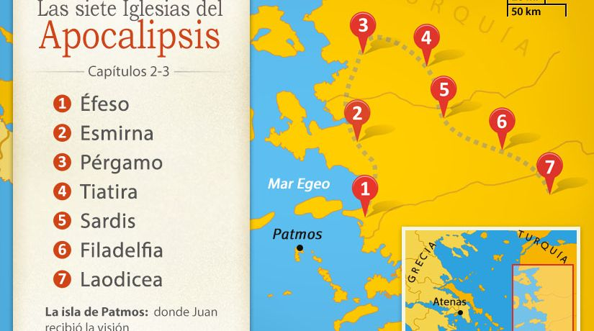

Slide 10
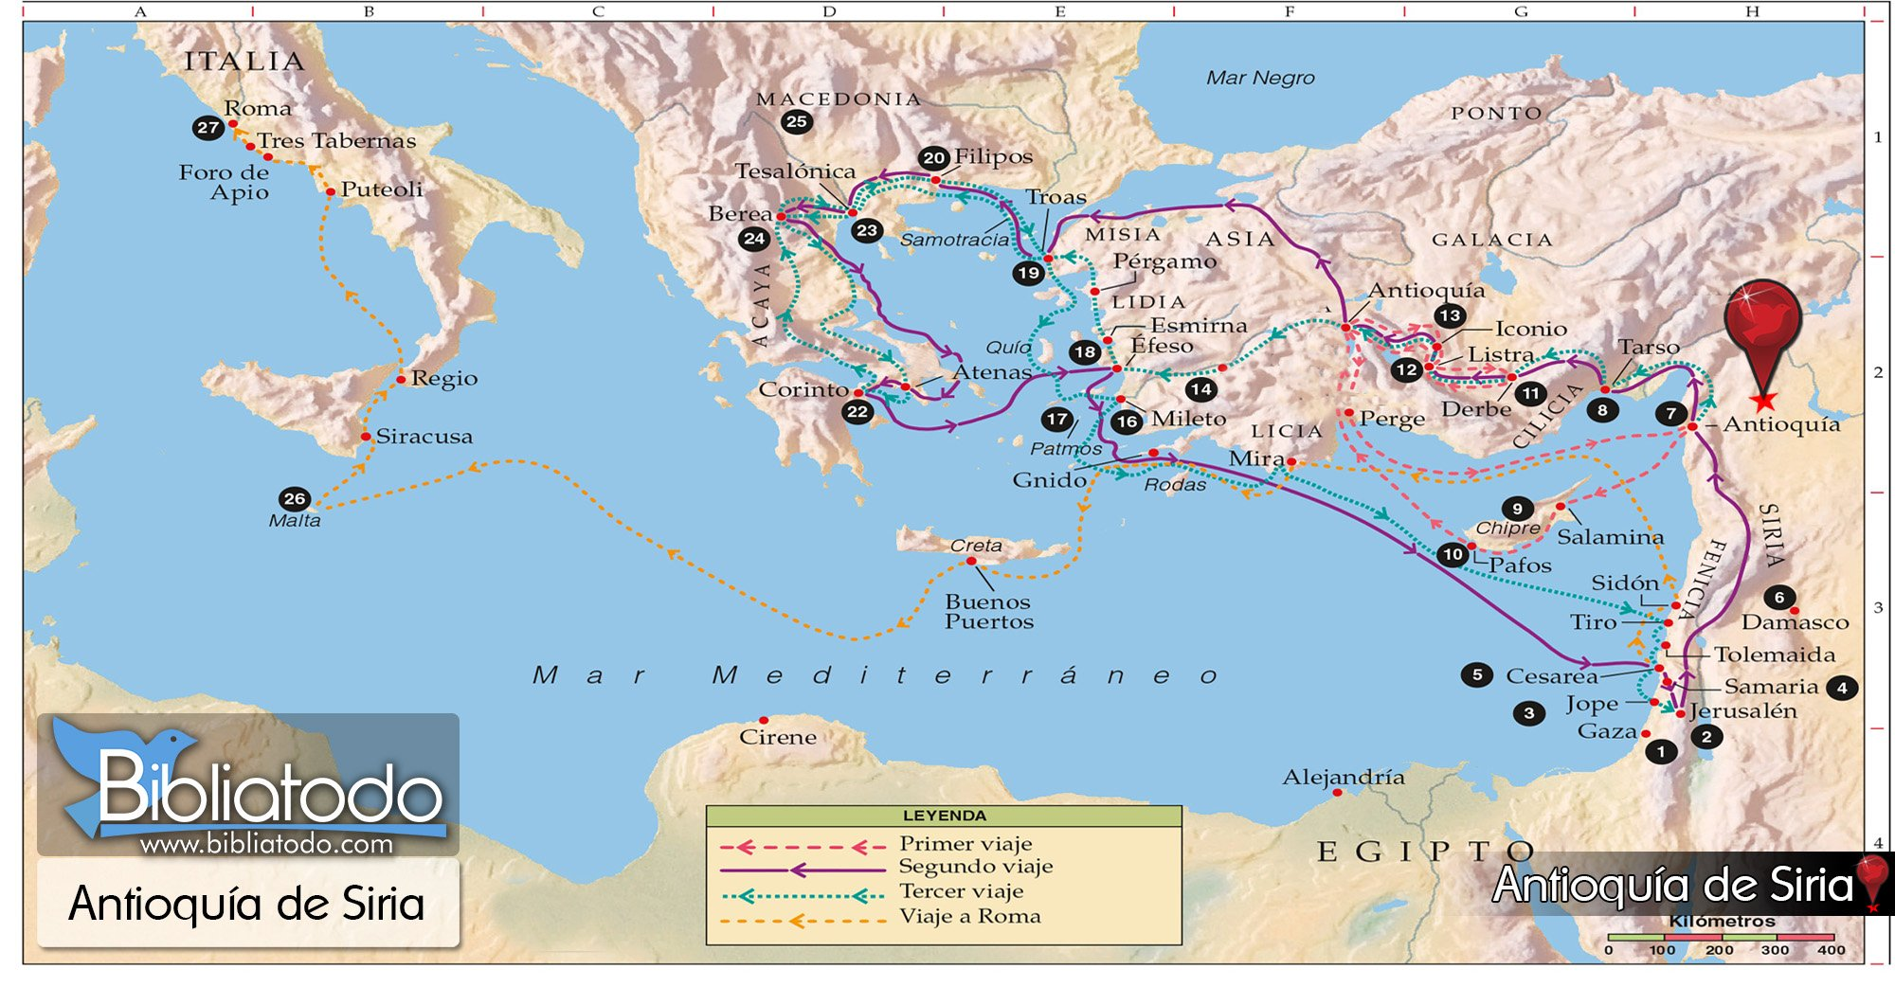

Slide 11
Capítulo 1
"Esta es la Revelación de Jesucristo; Dios quiso que enseñara a sus servidores, mediante esta revelación, lo que va a suceder pronto. Envió a su ángel para que se lo transmitiera en forma de visiones a su servidor Juan, 2.el cual afirma que todo lo que ha visto es palabra de Dios y testimonio solemne de Jesucristo. 3.Feliz el que lea en público estas palabras proféticas y felices quienes las escuchen y hacen caso de este mensaje, porque el tiempo está cerca. 4.Juan, a las siete Iglesias de Asia. Reciban gracia y paz de parte de Aquel que Es, que era y que viene, y de parte de los siete espíritus que están ante su trono, 5.y de parte de Cristo Jesús, el testigo fiel, el primer nacido de entre los muertos, el rey de los reyes de la tierra. El nos ama 6.y por su sangre nos ha purificado de nuestros pecados, haciendo de nosotros un reino y una raza de sacerdotes de Dios, su Padre. A él la gloria y el poder por los siglos de los siglos. Amén.
7.Miren, viene entre nubes; lo verán todos, incluso los que lo hirieron, y llorarán por su muerte todas las naciones de la tierra. Sí, así será. 8.Yo soy el Alfa y la Omega, dice el Señor Dios, Aquel que Es, que era y que ha de venir, el Todopoderoso. 9.Yo, Juan, hermano de ustedes, con quienes comparto las pruebas, el reino y la perseverancia en Jesús, me encontraba en la isla de Patmos a causa de la palabra de Dios y por haber proclamado a Jesús. 10.Se apoderó de mí el Espíritu el día del Señor y oí a mis espaldas una voz que sonaba como trompeta: 11.«Escribe en un libro lo que veas y envíalo a las siete Iglesias: a Efeso, Esmirna, Pérgamo, Tiatira, Sardes, Filadelfia y Laodicea.»

Slide 12
12.Me volví para ver quién me hablaba. Detrás de mí había siete candeleros de oro, 13 .y en medio de los candeleros vi como a un hijo de hombre, vestido con una túnica que le llegaba hasta los pies y un cinturón de oro a la altura del pecho. 14.Su cabeza y sus cabellos son blancos, como la lana blanca, como la nieve; sus ojos parecen llamas de fuego; 15.sus pies son como bronce pulido acrisolado en el horno; su voz resuena como estruendo de grandes olas. 16.En su mano derecha tiene siete estrellas; de su boca sale una espada aguda de doble filo y su cara brilla como el sol cuando está en su máximo esplendor. 17.Al verlo caí como muerto a sus pies; pero me tocó con la mano derecha y me dijo: «No temas, soy yo, el Primero y el Ultimo, 18.el que vive. Estuve muerto, pero ahora estoy vivo por los siglos de los siglos, y tengo las llaves de la Muerte y de su reino. 19.Escribe, pues, lo que has visto, tanto lo presente como lo que ha de suceder después. 20.Escucha el significado de las siete estrellas que has visto en mi mano derecha y de los siete candeleros de oro: las siete estrellas son los ángeles de las siete Iglesias, y los siete candeleros son las siete Iglesias.»“
Capítulo 2
"Al ángel de la Iglesia que está en Efeso, escribe: Esto dice el que tiene las siete estrellas en su mano y camina en medio de los siete candeleros de oro: 2.Conozco tus obras, tus dificultades y tu perseverancia. Sé que no puedes tolerar a los malos y que pusiste a prueba a los que se llaman a sí mismos apóstoles y los hallaste mentirosos. 3.Tampoco te falta la constancia y has sufrido por mi nombre sin desanimarte, 4.pero tengo algo en contra tuya, y es que has perdido tu amor del principio. 5.Date cuenta, pues, de dónde has caído, recupérate y vuelve a lo que antes sabías hacer; de lo contrario iré donde ti y cambiaré tu candelero de su lugar. Eso haré si no te arrepientes.

Slide 13
6.Pero ya es algo positivo que rechaces la conducta de los nicolaítas, que yo también aborrezco. 7.El que tenga oídos, escuche este mensaje del Espíritu a las Iglesias: «Al vencedor le daré de comer del árbol de la vida, que está en el Paraíso de Dios.» 8.Escribe al ángel de la Iglesia de Esmirna: Así habla el Primero y el Ultimo, el que estuvo muerto y volvió a la vida. 9.Sé que sufres y eres pobre, y, sin embargo, eres rico. Sé cómo te calumnian los que pretenden ser judíos y no lo son, pues su sinagoga es la de Satanás. 10.No tengas miedo por lo que vas a padecer. El diablo meterá a algunos de ustedes en la cárcel para ponerlos a prueba. Serán diez días de prueba. Permanece fiel hasta la muerte y te daré la corona de la vida. 11.El que tenga oídos, escuche este mensaje del Espíritu a las Iglesias: «El vencedor no tiene nada que temer de la segunda muerte.» 12.Escribe esto al ángel de la Iglesia de Pérgamo: Así habla el que tiene la espada aguda de doble filo: 13.Sé dónde vives, y ahí está el trono de Satanás. Pero te aferras firmemente a mi Nombre y no has renegado de tu fe ni siquiera cuando mataron a Antipas, mi fiel testigo, ahí donde vives, en esa tierra de Satanás. 14.Pero tengo alguna cosa contra ti: toleras a los que tienen la doctrina de Balaán, el que enseñó a Balac a hacer tropezar a los israelitas con la prostitución y las carnes sacrificadas a los ídolos. 15.Lo mismo hacen los que siguen la doctrina de los nicolaítas ahí donde ti. 16.Recupérate, pues si no iré pronto donde ti para combatir a esa gente con la espada de mi boca. 17.El que tenga oídos, oiga este mensaje del Espíritu a las Iglesias: «Al vencedor le daré un maná misterioso. Le daré también una piedra blanca con un nombre nuevo grabado en ella que sólo conoce el que lo recibe.» 18.Escribe al ángel de la Iglesia de Tiatira: Así habla el Hijo de Dios, cuyos ojos son como llama de fuego y cuyos pies parecen de bronce brillante: 19.Conozco tu proceder, tu amor, tu fe, tu servicio, tu perseverancia y tus últimas obras más numerosas que las primeras. 20.Pero tengo contra ti que dejas actuar a tu Jezabel, esa mujer que se llama a sí misma profetisa, que enseña a mis servidores y los hace descarriar, pues se prostituyen y comen carnes sacrificadas a los ídolos.

Slide 14
El Estilo de las Cartas a las Iglesias de Asia
Saludo: Al Ángel de la Iglesia que está ...
Presentación de Cristo según la visión (“tiene las siete estrellas en su mano”)
La Condición de la Iglesia (“Yo sé ...”)
Exhortación especifica a cada iglesia, como evaluación
Exhortación general a escuchar lo que dice El Espíritu Santo a todas las iglesias
Promesa al “Vencedor” conectada a la salvación final

Slide 15
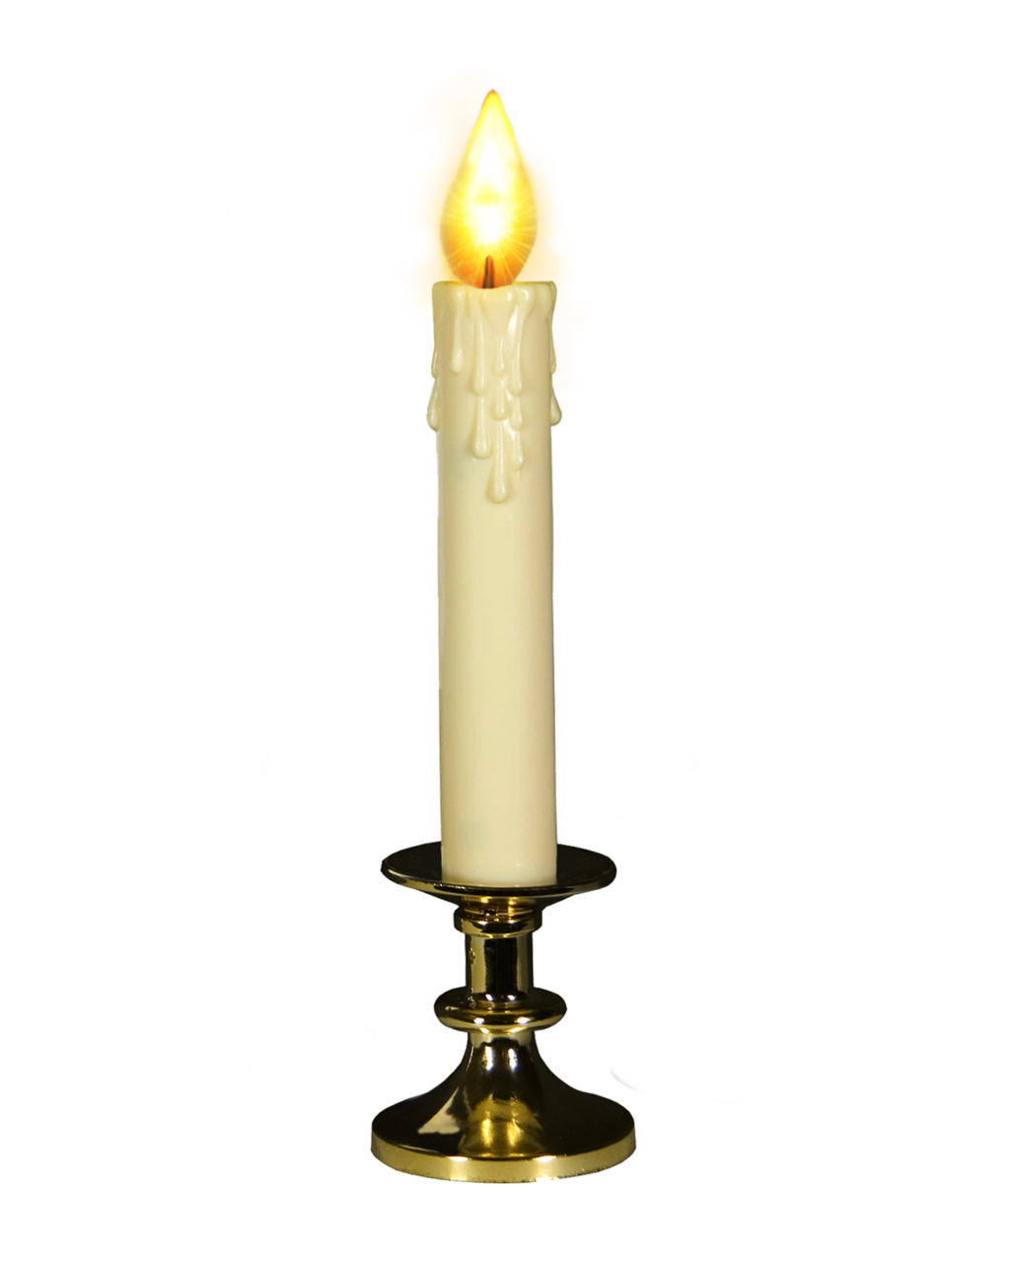
Efesio
Esmirna
Pérgamo
Tiatira
Sardes
Filadelfia
Laodicea
SALUDO | TIENE LAS SIETE ESTRELLAS | HABLA EL PRIMERO Y EL ÚLTIMO, ESTUVO MUERTO Y VOLVIÓ A LA VIDA | TIENE LA ESPADA AGUDA DE DOBLE FILO | HIJO DE DIOS OJOS COMO LLAMA DE FUEGO PIES DE BRONCE | SIETE ESPÍRITUS Y SIETE ESTRELLAS | EL SANTO, EL VERDADERO, EL QUE GUARDE LA LLAVE DE DAVID | EL AMÉN, EL TESTIGO FIEL Y VERDADERO, EL PRINCIPIO
VIRTUDES | OBRAS, DIFICULTADES, PERSEVERENCIA PRUEBA LOS APOSTOLES | SUFRES Y ERES POBRE, SIN EMBARGO ERES RICO | TE AFERRAS FIRMEMENTE A MI NOMBRE, VIVES EN TRONO DE SATANÁS | PROCEDER, AMOR, FE, SERVICIO, ÚLTIMAS OBRAS MAS QUE PRIMERAS |  | HE ABIERTO UNA PUERTA, NO HAS RENEGADO DE MÍ
PROBLEMAS | HAS PERDIDO TU AMOR |  | TOLERAS LOS QUE PROFESAN FALSAS DOCTRINAS | DEJAS ACTUAR TU JEZEBEL, COMEN SACRIFICIOS | TE CREEN VIVO, PERO ESTÁS MUERTO |  | NO ERES NI FRÍO NI CALIENTE, SOY RICO, ANDA ME FALTA
EXHORTACIÓN | DE DÓNDE HAS CAÍDO, RECUPÉRATE | NO TENGAS MIEDO A LO QUE VA A SUFRIR | IRÉ PRONTO PARA COMBATIR ESTA GENTE | NO COMPARTEN ESA DOCTRINA | RECUERDA LO QUE RECIBISTE Y OISTE | MANTEN CON FIRMEZA LO QUE TIENES | ME COMPRES ORO REFINADO, ESTOY A PUERTA
VENCEDOR RECIBE | COMER DEL ARBÓL DE VIDA | NO TEMA LA SEGUNDA MUERTE | MANÁ MISTERIOSA, PIEDRA BLANCA | PODER SOBRE LAS NACIONES | VESITRÁ DE BLANCO, SU NOMBRE | PONDRÉ COMO COLUMNA EN EL TEMPLO DE DIOS | LO SENTARÉ JUNTO A MÍ EN MI TRONO

Slide 16
21.Le he dado tiempo para que se arrepienta, pero no quiere dejar su prostitución. 22.Por eso ahora la voy a arrojar a un lecho de dolor y también enviaré una prueba terrible a los que cometen adulterio con ella, a no ser que se arrepientan de sus maldades. 23.A sus hijos los heriré de muerte; así entenderán todas las Iglesias que yo soy el que escudriña el corazón y la mente, dando a cada uno según sus obras. 24.Ahora escúchenme los demás de Tiatira que no comparten esa doctrina: no los heriré a ustedes que no han conocido sus «misterios», como ellos dicen, que son los misterios de Satanás. 25.Pero mantengan lo que tienen hasta que yo venga. 26.Al que venza y se mantenga en mis caminos hasta el fin, le daré poder sobre las naciones, 27.las regirá con vara de hierro y las quebrará como vasos de barro. Será como yo, que recibí de mi Padre este poder. 28.Y le daré la estrella de la mañana. 29.El que tenga oídos, oiga este mensaje del Espíritu a las Iglesias.“
Capítulo 3
1.”Escribe al ángel de la Iglesia de Sardes: Así habla el que tiene los siete espíritus de Dios y las siete estrellas: Conozco tus obras; te creen vivo, pero estás muerto. 2.Despiértate y reanima lo que todavía no ha muerto, pues tus obras me parecen muy mediocres a la luz de Dios. 3.Recuerda lo que recibiste y oíste; ponlo en práctica y arrepiéntete. Porque si no te mantienes despierto vendré como un ladrón, sin que sepas a qué hora te sorprenderé. 4.Tengo, sin embargo, los nombres de unos pocos de Sardes que no mancharon sus ropas; ésos me acompañarán vestidos de blanco, porque se lo merecen. 5.El vencedor vestirá de blanco. Nunca borraré su nombre del libro de la vida, sino que proclamaré su nombre delante de mi Padre y de sus ángeles. 6.El que tenga oídos, escuche este mensaje del Espíritu a las Iglesias.

Slide 17
7.Escribe al ángel de la Iglesia de Filadelfia: Así habla el Santo, el Verdadero, el que guarda la llave de David: si él abre, nadie puede cerrar, y si cierra, nadie puede abrir. 8.Sé lo que vales; he abierto ante de ti una puerta que nadie podrá cerrar, pues, por pocas que sean tus fuerzas, has guardado mi palabra y no has renegado de mí. 9.Mira que voy a tomar a algunos de la sinagoga de Satanás, de esos que se llaman judíos y no lo son, sino que mienten. Yo haré que vayan y se postren a tus pies, porque habrán visto que yo te amo. 10.Has guardado mis palabras, que ponen a prueba la constancia, pues yo te protegeré en la hora de la prueba que va a venir sobre el mundo entero y que probará a los habitantes de la tierra. 11.Vengo pronto. Mantén con firmeza lo que tienes, para que nadie te arrebate la corona. 12.Al vencedor lo pondré como columna en el Templo de mi Dios, de donde nadie lo sacará. Grabaré en él el nombre de mi Dios, el nombre de la ciudad que baja del cielo, la nueva Jerusalén que viene de Dios, y mi nombre nuevo. 13.El que tenga oídos, oiga este mensaje del Espíritu a las Iglesias. 14.Escribe al ángel de la Iglesia de Laodicea: Así habla el Amén, el testigo fiel y verdadero, el principio de la creación de Dios. 15.Conozco tus obras: no eres ni frío ni caliente. ¡Ojalá fueras frío o caliente! 16.Pero porque eres tibio y no frío o caliente, voy a vomitarte de mi boca. 17.Tú piensas: Soy rico, tengo de todo, nada me falta. Y no te das cuenta de que eres un infeliz, digno de compasión, pobre, ciego y desnudo. 18.Te aconsejo que me compres oro refinado para que te hagas rico, ropas blancas para que te cubras y no tengas que avergonzarte de tu desnudez; por último pídeme un colirio que te pondrás en los ojos para ver. 19.Yo reprendo y corrijo a los que amo. Vamos, anímate y conviértete. 20.Mira que estoy a la puerta y llamo: si alguno escucha mi voz y me abre, entraré en su casa y comeré con él y él conmigo. 21.Al vencedor lo sentaré junto a mí en mi trono, del mismo modo que yo, después de vencer, me senté junto a mi Padre en su trono. 22.El que tenga oídos, oiga este mensaje del Espíritu a las Iglesias."

Slide 18
Capítulo 4
1.Después de esto miré. Vi una puerta abierta en el cielo y la voz que antes había oído semejante a una trompeta me decía: «Sube aquí y te mostraré lo que va a suceder en seguida.» 2.En ese mismo momento me tomó el Espíritu: vi un trono colocado en el cielo, y uno sentado en el trono. 3.El que estaba sentado parecía de jaspe y cornalina, y un arco iris de color esmeralda rodeaba al trono. 4.Veinticuatro sillones rodean el trono, y en ellos están sentados veinticuatro ancianos con vestiduras blancas y coronas de oro en la cabeza. 5.Del trono salen relámpagos, voces y truenos. Ante el trono arden siete antorchas, que son los siete espíritus de Dios. 6.Una pileta transparente como cristal se extiende delante del trono. Cuatro Seres Vivientes, llenos de ojos por delante y por detrás, ocupan el espacio entre el trono y lo que hay a su alrededor. 7.El primer Ser Viviente se parece a un león, el segundo a un toro, el tercero tiene un rostro como de hombre y el cuarto es como un águila en vuelo. 8.Cada uno de los cuatro Seres Vivientes tiene seis alas llenas de ojos alrededor y por dentro, y no cesan de repetir día y noche: Santo, santo, santo, es el Señor Dios, el Todopoderoso, Aquel que era, que es y que viene. 9.Cada vez que los Seres Vivientes dan gloria, honor y acción de gracias al que está sentado en el trono y que vive por los siglos de los siglos, 10.los veinticuatro ancianos se arrodillan ante el que está sentado en el trono, adoran al que vive por los siglos de los siglos y arrojan sus coronas delante del trono diciendo: 11.Vuelvan a ti, Señor y Dios nuestro, la gloria, el honor y el poder, pues tú lo mereces. Tú creaste todas las cosas, y por tu voluntad existen y fueron creadas."

Slide 19
Capítulo 5
1.Vi entonces en la mano derecha del que está sentado en el trono un libro en forma de rollo escrito por los dos lados y sellado con siete sellos. 2.Vi también a un ángel formidable que proclamaba con voz potente: «¿Quién es digno de abrir el libro y de romper los sellos?» 3.Y no se encontró a nadie, ni en el cielo, ni en la tierra, ni en el mundo de abajo, que fuera capaz de abrir el libro y de leerlo. 4.Yo lloraba mucho al ver que nadie había sido hallado digno de abrir el libro ni de leerlo. 5.Entonces uno de los ancianos me dijo: «No llores más; acaba de triunfar el león de la tribu de Judá, el brote de David; él abrirá el libro y sus siete sellos.» 6.Entonces vi esto: entre el trono con sus cuatro Seres Vivientes y los veinticuatro ancianos un Cordero estaba de pie, a pesar de haber sido sacrificado. Tenía siete cuernos y siete ojos, que son los siete espíritus de Dios enviados a toda la tierra. 7.El Cordero se adelantó y tomó el libro de la mano derecha del que está sentado en el trono. 8.Cuando lo tomó, los cuatro Seres Vivientes se postraron ante el Cordero. Lo mismo hicieron los veinticuatro ancianos que tenían en sus manos arpas y copas de oro llenas de perfumes, que son las oraciones de los santos. 9.Y cantaban este cántico nuevo: Eres digno de tomar el libro y de abrir sus sellos, porque fuiste degollado y con tu sangre compraste para Dios hombres de toda raza, lengua, pueblo y nación. 10.Los hiciste reino y sacerdotes para nuestro Dios, y reinarán sobre la tierra. 11.Yo seguía mirando, y oí el clamor de una multitud de ángeles que estaban alrededor del trono, de los Seres Vivientes y de los Ancianos. Eran millones, centenares de millones 12.que gritaban a toda voz: Digno es el Cordero degollado de recibir poder y riqueza, sabiduría y fuerza, honor, gloria y alabanza. 13.Y les respondían todas las criaturas del cielo, de la tierra, del mar y del mundo de abajo. Oí que decían: Al que está sentado en el trono y al Cordero, la alabanza, el honor, la gloria y el poder por los siglos de los siglos. 14.Y los cuatro Seres Vivientes decían el Amén, mientras los Ancianos se postraban y adoraban.

Slide 20
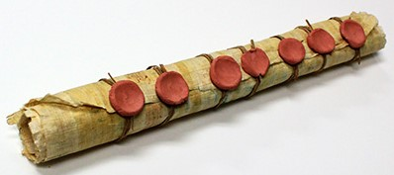
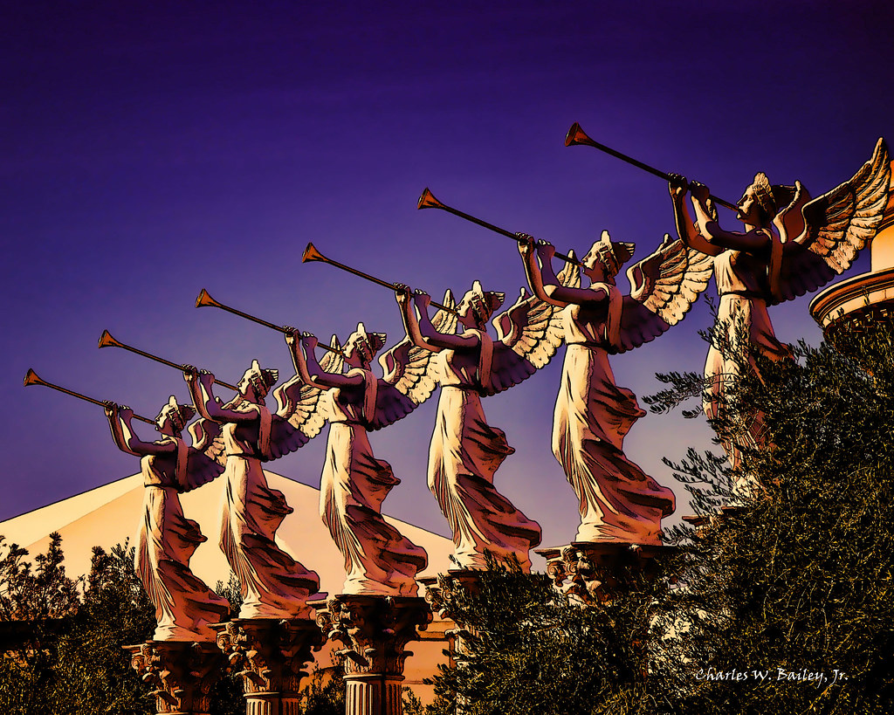
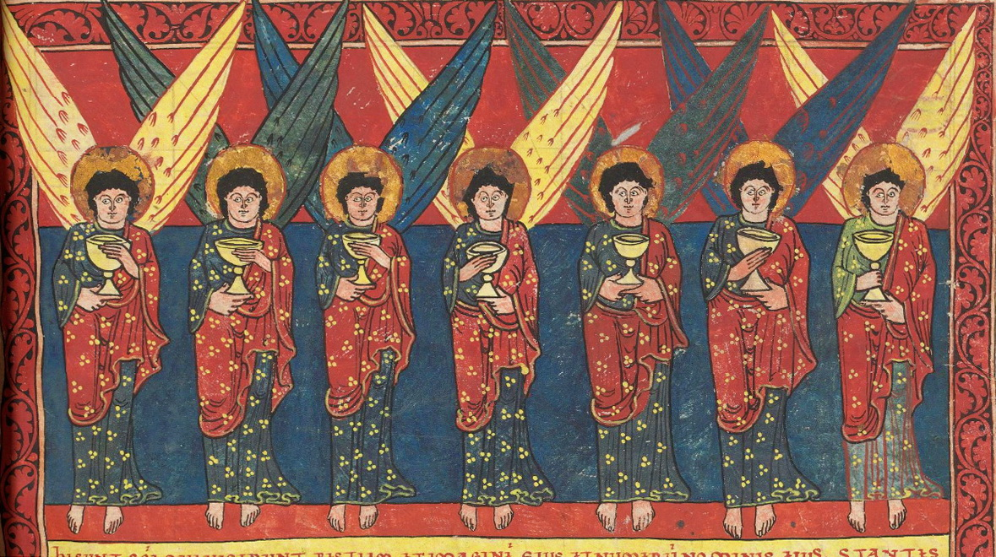
1º 2º 3º 4º 5º 6º 7º
Los Cuatro “Caballeros” del Apocalipsis
SELLOS | caballo blanco, lo que montó con arco le dieron una corona y partió como vencedor y para vencer | caballo rojo fuego, lo que montó se le ordenó desterrara la paz se le dio gran espada que los hombres se mataran | caballo negro, lo que montaba tenía una balanza en la mano; medida de trigo y cebada de plato; no gastes ni aceite ni vino | caballo verdoso, lo que montó lo llamaba Muerte con el Mundo del Abismo, poder para matar ¼ de habitantes por espada, el hambre, la peste y las fieras | debajo del altar las almas de los que fueron degollados, recibieron vestido blanco, y les pidió esperar para el resto de los testigos | violento terremoto, el sol se puso negro. la luna como sangre; un grito de todos poderosos se escondieron por temor | SILENCIO ½ hora 7 ángeles reciben 7 trompetas incensario de oro y tanto incienso subir como oraciones, le arrojó a la tierra: truenos
TROMPETAS | granizo y fuego mezclado con sangre; 1/3 tierra, árboles, la hierba verde se abrasó | como un inmenso cerro fue echado al mar; 1/3 se convirtió a sangre, 1/3 seres y barcas destruidos | estrella grande cayó, se llamaba “Ajenjo” fuego de los ríos y manantiales y se convirtieron a ajenjo, muchos murieron | 1/3 del sol, luna, estrellas perdieron un tercio de su claridad la luz del día y noche disminuyó 1/3 águila gritó “Ay, ay, ay” | estrella cayó, abrió el abismo, subió langostas atacando los hombres sin el sello por 5 meses | Suelta a los 4 ángeles inmovilizados a orillas de Éufrates; 1/3 de humanidad exterminada, plagas: fuego, humo y azufre | Ahora el mundo ha pasado a ser reino de nuestro Dios y de su Cristo; reinará por siempre
COPAS | úlceras malignas y dolorosas con la marca de la bestia | el mar se convirtió a sangre, todos seres del mar pereció | ríos y manantiales se convirtieron a sangre; “justo a castigarlos” | derramó sobre el sol y calor comenzó quemar la gente, insultaron a Dios | vació sobre el trono de la bestia; su reino quedó sumido in tinieblas, la gente se mordía la lengua | en el Éufrates, se secó, 3 espíritus inmundos salieron que tenían aspecto de ranas de la boca del dragón | vació al aire; “Está hecho”; relámpagos truenos, violento terremoto Gran ciudad abrió en 3 partes, Babilonia
This Photo by Unknown Author is licensed under CC BY-NC

Slide 21
Capítulo 6
" 1.Como estaba mirando, el Cordero abrió el primero de los siete sellos, y oí al primero de los cuatro Seres Vivientes que gritaba como con voz de trueno: «Ven.» 2.Apareció un caballo blanco, el que lo montaba tenía un arco. Le dieron una corona, y partió como vencedor y para vencer. 3.Cuando abrió el segundo sello, oí al segundo Ser Viviente gritar: «Ven.» 4.Salió entonces otro caballo de color rojo fuego. Al que lo montaba se le ordenó que desterrara la paz de la tierra, y se le dio una gran espada para que los hombres se mataran unos a otros. 5.Cuando abrió el tercer sello, oí gritar al tercer Ser Viviente: «Ven.» Esta vez el caballo era negro y el que lo montaba tenía una balanza en la mano. 6.Entonces se escuchó una voz de en medio de los cuatro Seres que decía: «Una medida de trigo por una moneda de plata; tres medidas de cebada por una moneda también; ya no gastes el aceite y el vino.» 7.Cuando abrió el cuarto sello, oí el grito del cuarto Ser Viviente: «Ven.» 8.Se presentó un caballo verdoso. Al que lo montaba lo llamaban Muerte, y detrás de él iba otro: el Mundo del Abismo. Se le dio poder para exterminar a la cuarta parte de los habitantes de la tierra por medio de la espada, el hambre, la peste y las fieras. 9.Cuando abrió el quinto sello, divisé debajo del altar las almas de los que fueron degollados a causa de la palabra de Dios y del testimonio que les correspondía dar. 10.Se pusieron a gritar con voz muy fuerte: «Santo y justo Señor, ¿hasta cuándo vas a esperar a hacer justicia y tomar venganza por nuestra sangre a los habitantes de la tierra?» 11.Entonces se les dio a cada uno un vestido blanco y se les dijo que esperaran todavía un poco, hasta que se completara el número de sus hermanos y compañeros de servicio, que iban a ser muertos como ellos.

Slide 22
12.Y mi visión continuó. Cuando el Cordero abrió el sexto sello, se produjo un violento terremoto; el sol se puso negro como vestido de luto, la luna entera se tiñó como de sangre, 13.y las estrellas del cielo cayeron a la tierra como una higuera deja caer sus higos verdes al ser agitada por el huracán. 14.El cielo se replegó como un pergamino que se enrolla y no quedó cordillera o continente que no fueran arrancados de su lugar. 15.Los reyes de la tierra, los ministros, los generales, los ricos, los poderosos y toda la gente, tanto esclavos como hombres libres, se escondieron en las cavernas y entre las rocas de los cerros, 16.y decían: «Caigan sobre nosotros, cerros y rocas, y ocúltennos del que se sienta en el trono y de la cólera del Cordero, 17.porque ha llegado el gran día de su enojo, y ¿quién lo podrá aguantar?»"

Slide 23
Capítulo 7
" 1.Después de esto vi cuatro ángeles de pie en las cuatro esquinas de la tierra, que sujetaban a los cuatro vientos de la tierra para que no soplaran sobre la tierra ni sobre el mar ni sobre los árboles. 2.Luego vi a otro ángel que subía desde el oriente y llevaba el sello del Dios vivo. Gritó con voz poderosa a los cuatro ángeles autorizados para causar daño a la tierra y al mar: 3.«No hagan daño a la tierra ni al mar ni a los árboles hasta que marquemos con el sello la frente de los servidores de nuestro Dios.» 4.Entonces oí el número de los marcados con el sello: ciento cuarenta y cuatro mil, de todas las tribus de los hijos de Israel: 5.De la tribu de Judá: doce mil marcados. De la tribu de Rubén: doce mil marcados. De la tribu de Gad: doce mil marcados. 6.De la tribu de Aser: doce mil marcados. De la tribu de Neftalí: doce mil marcados. De la tribu de Manasés: doce mil marcados. 7. De la tribu de Simeón: doce mil marcados. De la tribu de Leví: doce mil marcados. De la tribu de Isacar: doce mil marcados.

Slide 24
8.De la tribu de Zabulón: doce mil marcados. De la tribu de José: doce mil marcados. De la tribu de Benjamín: doce mil marcados. 9.Después de esto vi un gentío inmenso, imposible de contar, de toda nación y raza, pueblo y lengua, que estaban de pie delante del trono y del Cordero, vestidos con vestiduras blancas y con palmas en sus manos, 10.y gritaban con voz poderosa: «¿Quién salva fuera de nuestro Dios que se sienta en el trono, y del Cordero?» 11.Todos los ángeles estaban de pie alrededor del trono, de los Ancianos y de los cuatro Seres Vivientes; se postraron ante el trono rostro en tierra y adoraron a Dios, 12.diciendo: ¡Amén! Alabanza, gloria, sabiduría, acción de gracias, honor, poder y fuerza a nuestro Dios por los siglos de los siglos. Amén. 13.Uno de los Ancianos tomó la palabra y me dijo: «Esos que están vestidos con vestiduras blancas, ¿quiénes son y de dónde vienen?» 14.Yo contesté: «Señor, tú lo sabes.» El Anciano me replicó: «Esos son los que vienen de la gran persecución; han lavado y blanqueado sus vestiduras con la sangre del Cordero. 15.Por eso están ante el trono de Dios y le sirven día y noche en su templo; el que está sentado en el trono extenderá su tienda sobre ellos; 16.ya no sufrirán más hambre ni sed ni se verán agobiados por el sol ni por viento abrasador alguno, 17.porque el Cordero que está junto al trono será su pastor y los guiará a los manantiales de las aguas de la vida, y Dios enjugará las lágrimas de sus ojos.»"

Slide 25
Capítulo 8
1.Cuando el Cordero abrió el séptimo sello, se produjo en el Cielo un silencio como de media hora. 2.Y vi a los siete ángeles que están de pie delante de Dios; se les entregaron siete trompetas. 3.Otro ángel vino y se paró delante del altar de los perfumes con un incensario de oro. Se le dieron muchos perfumes: las oraciones de todos los santos que iba a ofrecer en el altar de oro colocado delante del trono. 4.Y la nube de perfumes, con las oraciones de los santos, se elevó de las manos del ángel hasta la presencia de Dios. 5.Después, el ángel tomó su incensario, lo llenó con brasas del altar y las arrojó sobre la tierra: hubo tremendos truenos, relámpagos y terremotos. 6.Los siete ángeles de las siete trompetas se prepararon para tocar. 7.Tocó el primero, y se produjo granizo y fuego mezclado con sangre, que fueron lanzados sobre la tierra: se quemó la tercera parte de la tierra, la tercera parte de los árboles ardió y toda la hierba verde se abrasó. 8.Tocó el segundo ángel su trompeta, y algo así como un inmenso cerro fue echado al mar: la tercera parte del mar se convirtió en sangre, 9.la tercera parte de los seres que viven en el mar pereció y un tercio de los navíos naufragó. 10.Tocó el tercer ángel su trompeta, y una estrella grande, que parecía un globo de fuego, cayó del cielo sobre la tercera parte de los ríos y de los manantiales de agua. 11.La estrella se llama Ajenjo. La tercera parte de las aguas se convirtió en ajenjo, y mucha gente murió a causa de las aguas que se habían vuelto amargas. 12.Tocó el cuarto ángel su trompeta, y quedó afectada la tercera parte del sol, de la luna y de las estrellas; perdieron un tercio de su claridad, la luz del día disminuyó un tercio, y lo mismo la de la noche. 13.Y mi visión continuó: oí a un águila que volaba por lo más alto del cielo y que decía con voz potente: «¡Ay, ay, ay de los habitantes de la tierra cuando resuene el sonido de las trompetas que los tres últimos ángeles van a tocar!»"

Slide 26
Capítulo 9
1.Y tocó el quinto ángel. Vi entonces una estrella que había caído del cielo a la tierra. Le fue entregada la llave del pozo del abismo. 2.Abrió, pues, el pozo del abismo, y del pozo subió una humareda como la de un horno inmenso que oscureció el sol y el aire. 3.De esa humareda salieron langostas, que se esparcieron por la tierra, y se les dio la misma capacidad que tienen los alacranes de la tierra. 4.Se les ordenó que no causaran daño a las praderas, ni a las hierbas, ni a los árboles, sino sólo a los hombres que no llevaran el sello de Dios en la frente. 5.No podían matarlos, sino únicamente atormentarlos durante cinco meses con un dolor semejante al que produce la picadura del alacrán. 6.En aquellos días los hombres buscarán la muerte, pero no la hallarán; querrán morir, pero la muerte huirá de ellos. 7.Estas langostas se parecen a caballos aparejados para la guerra. Pareciera que tienen en la cabeza coronas de oro y rostros como de seres humanos; 8.sus cabellos son como los de mujer y sus dientes como los de leones. 9.Tienen corazas de hierro y sus alas hacen el mismo ruido que un ejército de carros con muchos caballos que corren al combate. 10.Tienen colas como de alacranes, y en las colas aguijones para torturar durante cinco meses a los hombres. 11.Tienen un rey, el ángel del Abismo, que en hebreo se llama Abadón, y en griego, Apolión (en castellano, Destrucción). 12.El primer ¡Ay! ha pasado. Vienen todavía otros dos detrás. 13.Tocó el sexto ángel su trompeta. Entonces oí una voz que salía de las cuatro esquinas del altar de oro que está delante de Dios. 14.Decía la voz al ángel de la sexta trompeta: «Suelta a los cuatro ángeles inmovilizados a orillas del gran río Éufrates.»

Slide 27
15.Y fueron soltados los cuatro ángeles que esperaban la hora, el día, el mes y el año, para exterminar a la tercera parte de la humanidad. 16.El número de los soldados de a caballo era de doscientos millones; es el número que oí. 17.Así vi a los caballos y a los que los montaban: tenían corazas color fuego, jacinto y azufre; las cabezas de los caballos son como cabezas de leones y de sus bocas sale fuego, humo y azufre. 18.La tercera parte de la humanidad fue exterminada por estas tres plagas: fuego, humo y azufre, que salían de la boca de los caballos. 19.Es temible la boca de los caballos, pero también lo son las colas. Pues las colas son como serpientes y terminan en cabezas con las que causan daño. 20.Pero los sobrevivientes, los que no fueron exterminados por estas plagas, no renunciaron a sus prácticas; continuaron adorando a los demonios, con esos ídolos de oro, plata, bronce, piedra y madera, que no pueden ver, oír ni caminar. 21.No se arrepintieron de sus crímenes, ni de sus brujerías, ni de su inmoralidad sexual, ni de sus robos."

Slide 28
Capítulo 10
1.Vi después a otro ángel formidable que bajaba del cielo envuelto en una nube; el arco iris rodeaba su cabeza, su cara era como el sol y sus piernas como columnas de fuego. 2.En la mano tenía un librito abierto. Colocó el pie derecho sobre el mar y el izquierdo sobre la tierra 3.y gritó su anuncio con voz tremenda, parecida al rugido del león; al momento los siete truenos entregaron su propio mensaje. 4.Yo me preparaba a escribir lo que habían dicho los siete truenos, cuando una voz desde el cielo me dijo: «Guarda en secreto las palabras de los siete truenos, no escribas nada.» 5.Entonces el ángel que había visto de pie sobre el mar y la tierra levantó su mano derecha al cielo 6.y juró por el que vive por los siglos de los siglos, el que creó el cielo, la tierra, el mar y cuanto hay en ellos: «Ya no habrá más demora; 7.apenas se oiga el sonido de la trompeta del séptimo ángel, se habrá cumplido el plan misterioso de Dios, tal como lo había hecho esperar por medio de sus siervos los profetas.» 8.La voz que me había hablado desde el cielo se dirigió de nuevo a mí y me dijo: «Acércate al ángel que está de pie sobre el mar y la tierra, y toma el librito que tiene abierto en la mano.» 9.Me acerqué al ángel y le dije que me diera el librito. Me respondió: «Toma, cómelo; en tu boca será dulce como la miel, pero te producirá acidez en el estómago.» 10.Tomé el librito de la mano del ángel y me lo comí; en la boca era dulce como la miel, pero cuando terminé de comerlo se me volvió amargo en el estómago. 11.Entonces me dijeron: «Tienes que profetizar de nuevo, amenazando a muchos pueblos, naciones, lenguas y reinos.»"

Slide 29
Capítulo 11
1.Después me entregaron una vara de medir, diciéndome: «Vete, mide el Templo de Dios y el altar, y haz el censo de los que vienen a adorar. 2.No midas el patio exterior ni lo tomes en cuenta, pues ha sido entregado a los paganos, quienes pisotearán la Ciudad Santa durante cuarenta y dos meses. 3.Yo enviaré a mis dos testigos vestidos con ropa de penitencia, para que proclamen mi palabra durante mil doscientos sesenta días. 4.Estos son los dos olivos y las dos lámparas que están ante el Dueño de la tierra. 5.Si alguien intenta hacerles mal, saldrá de su boca fuego y devorará a sus enemigos; así perecerá el que intente maltratarlos.» 6.Tienen poder para cerrar el cielo y que no caiga lluvia mientras dure su misión profética; tienen también poder para convertir las aguas en sangre y castigar la tierra con toda clase de plagas siempre que quieran. 7.Cuando hayan concluido su misión, la bestia que sube del abismo les hará la guerra, los vencerá y los matará. 8.Ahora sus cadáveres están tendidos en la plaza de la Gran Ciudad, que los creyentes llaman Sodoma o Egipto, en la que también su Señor fue crucificado. 9.Y durante tres días y medio, gente de todos los pueblos, razas, lenguas y naciones contemplan sus cadáveres, pues no está permitido sepultarlos. 10.Los habitantes de la tierra se alegran y se felicitan por ello, y se intercambian regalos, porque estos dos profetas eran para ellos un tormento. 11.Pero pasados los tres días y medio, un espíritu de vida procedente de Dios entró en ellos; se pusieron de pie, lo que provocó gran espanto entre los mirones.

Slide 30
Capítulo 12
1.Apareció en el cielo una señal grandiosa: una mujer, vestida del sol, con la luna bajo sus pies y una corona de doce estrellas sobre su cabeza. 2.Está embarazada y grita de dolor, porque le ha llegado la hora de dar a luz. 3.Apareció también otra señal: un enorme dragón rojo con siete cabezas y diez cuernos, y en las cabezas siete coronas; 4.con su cola barre la tercera parte de las estrellas del cielo, precipitándolas sobre la tierra. El dragón se detuvo delante de la mujer que iba a dar a luz, para devorar a su hijo en cuanto naciera. 5.Y la mujer dio a luz un hijo varón, el que ha de gobernar a todas las naciones con vara de hierro; pero su hijo fue arrebatado y llevado ante Dios y su trono, 6.mientras la mujer huyó al desierto, donde tiene un lugar que Dios le ha preparado. Allí la alimentarán durante mil doscientos sesenta días. 7.Entonces se desató una batalla en el cielo: Miguel y sus ángeles combatieron contra el dragón. Lucharon el dragón y sus ángeles, 8.pero no pudieron vencer, y ya no hubo lugar para ellos en el cielo. 9.El dragón grande, la antigua serpiente, conocida como el Demonio o Satanás, fue expulsado; el seductor del mundo entero fue arrojado a la tierra y sus ángeles con él. 10.Oí entonces una fuerte voz en el cielo que decía: Por fin ha llegado la salvación, el poder y el reinado de nuestro Dios, y la soberanía de su Ungido. Pues echaron al acusador de nuestros hermanos, el que los acusaba día y noche ante nuestro Dios. 11.Ellos lo vencieron con la sangre del Cordero y con su palabra y con su testimonio, pues hablaron sin tener miedo a la muerte. 12.Por eso, alégrense cielos y ustedes que habitan en ellos. Pero ¡ay de la tierra y del mar!, porque el Diablo ha bajado donde ustedes y grande es su furor, al saber que le queda poco tiempo.

Slide 31
13.Cuando el dragón vio que había sido arrojado a la tierra, se puso a perseguir a la mujer que había dado a luz al varón. 14.Pero se le dieron a la mujer las dos alas del águila grande para que volara al desierto, a su lugar; allí será mantenida lejos del dragón por un tiempo, dos tiempos y la mitad de un tiempo. 15.Entonces la serpiente vomitó de su boca como un río de agua detrás de la mujer para que la arrastrara, 16.pero la tierra vino en ayuda de la mujer. Abrió la tierra su boca, y se tragó el río que el dragón había vomitado. 17.Entonces el dragón se enfureció contra la mujer y se fue a hacer la guerra al resto de sus hijos, es decir, a los que observan los mandamientos de Dios y guardan el mensaje de Jesús. 18.Y se quedó a orillas del mar.“
Capítulo 13
1.Entonces vi una bestia que sube del mar; tiene siete cabezas y diez cuernos, con diez coronas en los cuernos, y en las cabezas un título que ofende a Dios. 2.La bestia que vi se parecía a un leopardo, aunque sus patas eran como las de un oso y su boca como de un león. El dragón le entregó su poder y su trono con un imperio inmenso. 3.Una de sus cabezas parecía herida de muerte, pero su llaga mortal se le curó. Entonces toda la tierra se maravilló, siguiendo a la bestia. 4.Se postraron ante el dragón que había entregado el poderío a la bestia, y se postraron también ante la bestia, diciendo: «¿Quién hay como la bestia? ¿Quién puede competir con ella?» 5.Se le concedió hablar en un tono altanero que desafiaba a Dios, y se le concedió ejercer su poder durante cuarenta y dos meses. 6.Abrió, pues, su boca para insultar a Dios, insultar su Nombre y su santuario, es decir, a los que habitan en el cielo. 7.Se le concedió hacer la guerra a los santos y vencerlos; se le concedió autoridad sobre toda raza, pueblo, lengua y nación.

Slide 32
8.Y la van a adorar todos los habitantes de la tierra, todos aquellos cuyos nombres no están inscritos desde la creación del mundo en el libro de la vida del Cordero degollado. 9.El que tenga oídos para oír, que oiga: 10.«El que está destinado a la cárcel, a la la cárcel irá; el que está destinado a morir a espada, a espada morirá.» Esta es la hora de la perseverancia y de la fe para los santos. 11.Vi luego otra bestia que surgía de la tierra y tenía dos cuernos de cordero, pero hablaba como un dragón. 12.Esta segunda bestia está al servicio de la primera, y dispone de todo su poder y autoridad; hace que la tierra y todos sus habitantes adoren a la primera bestia, cuya herida mortal ha sido curada. 13.Realiza grandes prodigios, incluso hace descender fuego del cielo a la tierra en presencia de toda la gente. 14.Por medio de estos prodigios que le ha sido concedido obrar al servicio de la bestia, engaña a los habitantes de la tierra y los persuade a que hagan una estatua en honor de la bestia que, después de ser herida por la espada, se recuperó. 15.Se le concedió dar vida a la estatua de la bestia, hasta el punto de hacerla hablar y que fueran exterminados todos los que no la adorasen. 16.Hace, pues, que todos, grandes y pequeños, ricos y pobres, libres y esclavos, se pongan una marca en la mano derecha o en la frente; 17.ya nadie podrá comprar o vender si no está marcado con el nombre de la bestia o con la cifra de su nombre. ¡Vean quién es sabio! 18.El que sea inteligente, que interprete la cifra de la bestia. Es la cifra de un ser humano, y su cifra es 666."

Slide 33
Capítulo 14
1.Tuve otra visión: el Cordero estaba de pie sobre el monte Sión y lo rodeaban ciento cuarenta y cuatro mil personas, que llevaban escrito en la frente el nombre del Cordero y el nombre de su Padre. 2.Un ruido retumbaba en el cielo, parecido al estruendo de las olas o al fragor del trueno: era como un coro de cantores que se acompañan tocando sus arpas. 3.Cantan un cántico nuevo delante del trono y delante de los cuatro Vivientes y de los Ancianos. Y nadie podía aprender aquel canto, a excepción de los ciento cuarenta y cuatro mil que han sido rescatados de la tierra. 4.Estos son los que no se mancharon con mujeres: son vírgenes. Estos siguen al Cordero adondequiera que vaya; estos son como las primicias, pues han sido rescatados de entre los hombres para Dios y el Cordero. 5.En su boca no se encontró de mentira: son intachables. 6.Luego vi a otro ángel que volaba por lo alto del cielo, trayendo la buena nueva definitiva, la que tenía que anunciar a los habitantes de la tierra, a toda nación, raza, lengua y pueblo. 7.Gritaba con fuerza: «Rindan a Dios gloria y honor, porque ha llegado la hora de su juicio. Adoren al que hizo el cielo, la tierra, el mar y los manantiales de agua.» 8.Lo siguió otro ángel gritando: «Cayó, cayó Babilonia la grande, la prostituta que servía su vino capcioso a todas las naciones y las emborrachaba con su desatada prostitución.» 9.Un tercer ángel pasó después, clamando con voz fuerte: «Si alguno adora a la bestia y a su imagen, y se deja marcar la frente o la mano, 10.tendrá que beber también el vino embriagante de Dios, que está preparado, puro, en la copa de su enojo. Será atormentado con fuego y azufre ante los santos ángeles y ante el Cordero.»

Slide 34
11.No hay reposo, ni de día ni de noche, para los que adoran a la bestia y a su imagen, ni para quienes se dejan marcar con la marca de su nombre. El humo de su tormento se eleva por los siglos de los siglos. 12.Este es el tiempo de aguantar para los santos, para todos aquellos que guardan los mandamientos de Dios y la fe de Jesús. 13.Entonces oí una voz que decía desde el cielo: «Escribe esto: Felices desde ahora los muertos que mueren en el Señor. Sí, dice el Espíritu, que descansen de sus fatigas, pues sus obras los acompañan.» 14.Continuó la visión. Apareció una nube blanca y, sentado sobre la nube, uno como Hijo de Hombre, que llevaba una corona de oro en la cabeza y una hoz afilada en la mano. 15.Salió del santuario otro ángel clamando con potente voz al que estaba sentado en la nube: «Mete tu hoz y cosecha, porque ha llegado el tiempo de cosechar y la cosecha de la tierra está en su punto.» 16.Y el que estaba sentado en la nube lanzó su hoz a la tierra, y la tierra fue segada. 17.Entonces un ángel, que también llevaba una hoz afilada, salió del santuario celeste. 18.Otro ángel, el que está encargado del fuego, salió del altar y gritó al que llevaba la hoz afilada: «Mete tu hoz afilada y cosecha los racimos de la viña de la tierra, porque ya están bien maduros.» 19.Entonces el ángel metió la hoz e hizo la vendimia, echando todos los racimos de uva en el gran lagar de la cólera de Dios. 20.Las uvas fueron exprimidas fuera de la ciudad, y del lagar brotó tanta sangre que llegó hasta la altura de los frenos de los caballos, en una extensión de mil seiscientos estadios."

Slide 35
Capítulo 15
1.Vi luego en el cielo otra señal grande y maravillosa: siete ángeles que llevaban siete plagas, las últimas, porque con ellas se consuma la cólera de Dios. 2.Vi también como un mar de cristal destellante, y a los vencedores de la bestia, de su imagen y de la cifra de su nombre, que se colocaban sobre el mar de cristal, llevando las arpas celestiales en sus manos. 3.Estos cantan el cántico de Moisés, servidor de Dios, y el cántico del Cordero: Grandes y maravillosas son tus obras, Señor Dios, Todopoderoso. Justicia y verdad guían tus pasos, oh Rey de las naciones. 4.¿Quién no dará honor y gloria a tu Nombre, oh Señor? Tú solo eres santo, y todas las naciones vendrán y se postrarán ante ti, porque tus fallos se han dado a conocer. 5.Después se abrió el Santuario de la Tienda del Testimonio 6.y salieron del Santuario los siete ángeles portadores de las siete plagas, vestidos de lino puro resplandeciente y ceñido su pecho con cinturones de oro. 7.Uno de los cuatro Vivientes entregó a los siete ángeles siete copas de oro llenas del furor de Dios, que vive por siglos sin fin. 8.Entonces el Santuario se llenó de humo por estar allí la gloria de Dios y su poder, de modo que nadie podía entrar en él hasta que se consumaran las siete plagas de los siete ángeles.“

Slide 36
1º 2º 3º 4º 5º 6º 7º
Los Cuatro “Caballeros” del Apocalipsis
SELLOS | caballo blanco, lo que montó con arco le dieron una corona y partió como vencedor y para vencer | caballo rojo fuego, lo que montó se le ordenó desterrara la paz se le dio gran espada que los hombres se mataran | caballo negro, lo que montaba tenía una balanza en la mano; medida de trigo y cebada de plato; no gastes ni aceite ni vino | caballo verdoso, lo que montó lo llamaba Muerte con el Mundo del Abismo, poder para matar ¼ de habitantes por espada, el hambre, la peste y las fieras | debajo del altar las almas de los que fueron degollados, recibieron vestido blanco, y les pidió esperar para el resto de los testigos | violento terremoto, el sol se puso negro. la luna como sangre; un grito de todos poderosos se escondieron por temor | SILENCIO ½ hora 7 ángeles reciben 7 trompetas incensario de oro y tanto incienso subir como oraciones, le arrojó a la tierra: truenos
TROMPETAS | granizo y fuego mezclado con sangre; 1/3 tierra, árboles, la hierba verde se abrasó | como un inmenso cerro fue echado al mar; 1/3 se convirtió a sangre, 1/3 seres y barcas destruidos | estrella grande cayó, se llamaba “Ajenjo” fuego de los ríos y manantiales y se convirtieron a ajenjo, muchos murieron | 1/3 del sol, luna, estrellas perdieron un tercio de su claridad la luz del día y noche disminuyó 1/3 águila gritó “Ay, ay, ay” | estrella cayó, abrió el abismo, subió langostas atacando los hombres sin el sello por 5 meses | Suelta a los 4 ángeles inmovilizados a orillas de Éufrates; 1/3 de humanidad exterminada, plagas: fuego, humo y azufre | Ahora el mundo ha pasado a ser reino de nuestro Dios y de su Cristo; reinará por siempre
COPAS | úlceras malignas y dolorosas con la marca de la bestia | el mar se convirtió a sangre, todos seres del mar pereció | ríos y manantiales se convirtieron a sangre; “justo a castigarlos” | derramó sobre el sol y calor comenzó quemar la gente, insultaron a Dios | vació sobre el trono de la bestia; su reino quedó sumido in tinieblas, la gente se mordía la lengua | en el Éufrates, se secó, 3 espíritus inmundos salieron que tenían aspecto de ranas de la boca del dragón | vació al aire; “Está hecho”; relámpagos truenos, violento terremoto Gran ciudad abrió en 3 partes, Babilonia
This Photo by Unknown Author is licensed under CC BY-NC

Slide 37
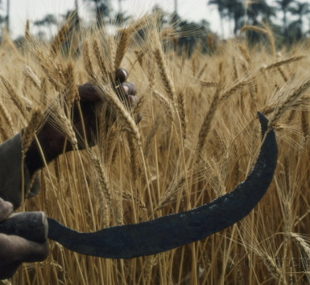
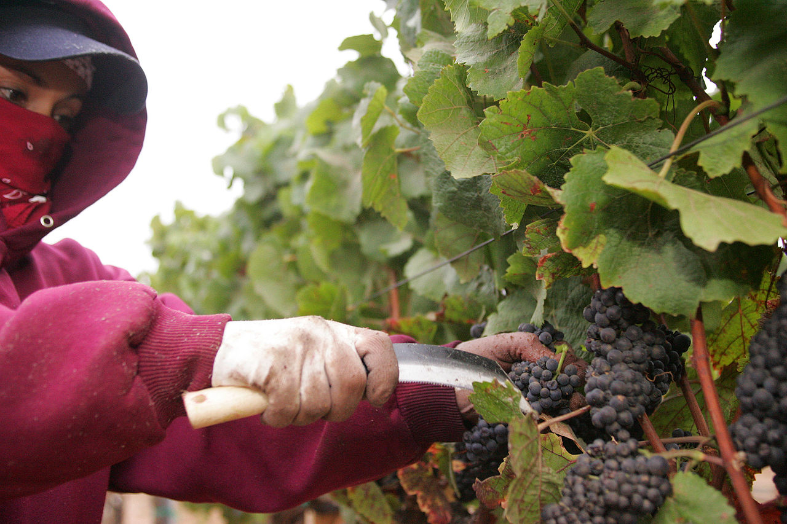
1st 2nd 3rd 4th 5th 6th 7th
SIETE FELICES DEL APOCALIPSIS | 1:3 Feliz el que lea estas palabras proféticas y felices quienes las que escuchan | 14:13 Felices desde ahora los muertos que mueren en el Señor | 16:15 Feliz el que mantiene despierto y no se quita la ropa | 19:9 Felices los que han sido invitados al banquete de bodas del Cordero | 20:6 ¡Feliz y santo es el que participa en la primera resurrección! La segunda muerte ya no tiene poder | 22:7 Feliz el que guarda las palabras proféticas de este libro | 22:14 Felices los que lavan sus ropas, porque así tendrán acceso al árbol de la vida y se les abrirán las puertas de la ciudad
10 PLAGAS = 10 PLAGAS DE EGIPTO | LOS TRES AY!s: plagas: fuego, humo y azufre |  | COSECHA DE LOS JUSTOS |  |  | COSECHA DE LAS UVAS DE LA IRA DE DIOS ECHADO COMO SANGRE SOBRE LOS INJUSTOS
PLAGUES OF THE BOWLS | úlceras malignas y dolorosas con la marca de la bestia | el mar se convirtió a sangre, todos seres del mar pereció | ríos y manantiales se convirtieron a sangre; “justo a castigarlos” | derramó sobre el sol y calor comenzó quemar la gente, insultaron a Dios | vació sobre el trono de la bestia; su reino quedó sumido in tinieblas, la gente se mordía la lengua | en el Éufrates, se secó, 3 espíritus inmundos salieron que tenían aspecto de ranas de la boca del dragón | vació al aire; “Está hecho”; relámpagos truenos, violento terremoto Gran ciudad abrió en 3 partes, Babilonia

Slide 38
Capítulo 16
1.Y Oí una voz potente que desde el Santuario gritaba a los siete ángeles: «Vayan y derramen sobre la tierra las siete copas del furor de Dios.» 2.Salió el primero, vació su copa sobre la tierra y se produjeron úlceras malignas y dolorosas en las personas que llevaban la marca de la bestia y se postraban ante su imagen. 3.El segundo ángel vació su copa sobre el mar, y hubo sangre como de desangrado, y todo lo que vive en el mar pereció. 4.El tercer ángel vació su copa sobre los ríos y sobre los manantiales de agua, que se convirtieron en sangre. 5.Y oí al ángel de las aguas que decía: «Tú, el que eras y eres, el Santo, eres justo al castigarlos de este modo, 6.pues ellos derramaron la sangre de los santos y de los profetas, y tú les has dado a beber sangre. Bien se lo merecían.» 7.Entonces oí otro grito que venía del altar: «Sí, Señor y Dios, Todopoderoso, tus juicios son verdaderos y justos.» 8.El cuarto ángel derramó su copa sobre el sol, y su calor comenzó a quemar a la gente. 9.Los hombres fueron abrasados y empezaron a insultar a Dios, que tiene poder sobre tales plagas, en vez de reconocerle y darle gloria. 10.El quinto ángel vació su copa sobre el trono de la bestia, y al instante su reino quedó sumido en tinieblas y la gente se mordía la lengua de dolor.

Slide 39
11.Insultaron al Dios Altísimo a causa de sus dolores y de sus llagas, pero no se arrepintieron ni dejaron de hacer el mal. 12.El sexto ángel derramó su copa en el gran río Eufrates, y sus aguas se secaron, dejando un paso libre para los reyes de oriente. 13.Y vi que de la boca del dragón, de la bestia y del falso profeta salían tres espíritus inmundos que tenían aspecto de ranas. 14.Estos son espíritus diabólicos que pueden hacer milagros, y se dirigen a los reyes del mundo entero para convocarlos para la batalla del gran día de Dios, el Todopoderoso. 15.«Miren que vengo como un ladrón. Feliz el que se mantiene despierto y no se quita la ropa, porque así no tendrá que andar desnudo y no se verán sus vergüenzas». 16.Los reunieron en el lugar llamado en hebreo Harmaguedón (o sea, cerros de Meguido). 17.El séptimo ángel vació su copa en el aire. Entonces salió una voz del trono que se escuchó fuera del Santuario, y decía: «Está hecho.» 18.Se produjeron relámpagos, retumbar de truenos y un violento terremoto. Nunca hubo terremoto tan violento como éste desde que hay hombres sobre la tierra. 19.La Gran Ciudad se abrió en tres partes y las ciudades de las naciones se desplomaron. Acababan de acordarse ante Dios de la Gran Babilonia y le iban a pasar la copa del vino puro de su ira. 20.Entonces los continentes huyeron y las cordilleras desaparecieron. 21.Enormes granizos como de un quintal cayeron del cielo sobre la gente, y los hombres insultaron a Dios por la desastrosa granizada, pues fue una plaga tremenda."

Slide 40
Capítulo 17
1.Entonces vino uno de los siete ángeles de las siete copas y me dijo: «Ven, que te voy a mostrar el juicio de la famosa prostituta que se sienta al borde de las grandes aguas; 2.con ella pecaron los reyes de la tierra, y los habitantes de la tierra se emborracharon con el vino de su idolatría.» 3.El ángel me llevó en espíritu al desierto: era una nueva visión. Había allí una mujer sentada sobre una bestia de color rojo, que tenía siete cabezas y diez cuernos. Esta bestia estaba cubierta de títulos y frases que ofendían a Dios. 4.La mujer vestía ropas de púrpura y escarlata, y resplandecía de oro, piedras preciosas y perlas. Tenía en la mano una copa de oro llena de cosas repugnantes, que eran las impurezas y la lujuria de la tierra entera. 5.En su frente se podía leer su nombre, escrito en forma cifrada: Babilonia la Grande, la madre de las prostitutas y de los abominables ídolos del mundo entero. 6.Y observé que la mujer se había embriagado con la sangre de los santos y de los mártires de Jesús. Esta visión me dejó muy sorprendido, 7.pero el ángel me dijo: «¿Por qué te maravillas? Voy a explicarte el misterio de esta mujer y de la bestia que la lleva, la de las siete cabezas y los diez cuernos. 8.La bestia que has visto era, pero ya no es. Sube del abismo, pero camina hacia su perdición. Los habitantes de la tierra, cuyo nombre no fue escrito en el libro de la vida desde la creación del mundo, se asombrarán al descubrir que la bestia era, pero ya no es y pasa pronto. 9.A ver si ustedes lo adivinan. Las siete cabezas son siete colinas sobre las que la mujer está asentada. 10.Y son también siete reyes, de los cuales cinco han caído ya, uno está en el poder y el otro no ha llegado aún, y cuando llegue, habrá de durar poco tiempo.

Slide 41
11.La bestia que era y ya no es, hace el octavo, pero es uno de los siete, y camina hacia su destrucción. 12.Los diez cuernos son diez reyes que todavía no han recibido el reino, pero tendrán poder por una hora junto a la bestia. 13.Persiguen todos una sola meta, y pondrán su autoridad y sus fuerzas al servicio de la bestia.
14.Harán la guerra al Cordero, pero el Cordero los vencerá, porque es Señor de señores y Rey de reyes, y con él vencerán los suyos, los llamados y elegidos y que se mantienen fieles.» 15.El ángel prosiguió: «Las aguas que has visto, a cuyo borde está sentada la prostituta, representan pueblos, multitudes y naciones de todos los idiomas. 16.Los diez cuernos y la misma bestia planearán maldades contra la prostituta, la arruinarán y la dejarán desnuda, comerán sus carnes y la consumirán por el fuego. 17.Porque Dios se vale de ellos para ejecutar su plan, y les ha inspirado la misma intención de poner sus fuerzas al servicio de la bestia hasta que se cumplan las palabras de Dios. 18.Esa mujer que has visto es la Gran Ciudad, la que reina sobre los reyes del mundo entero.»“

Slide 42
Capítulo 18
1.Después de esto vi bajar del cielo a otro ángel. Era tan grande su poder, que toda la tierra quedó iluminada por su resplandor. 2.Gritó con voz potente: «¡Cayó, cayó la Gran Babilonia! Se ha convertido en guarida de demonios, en refugio de espíritus inmundos, en nido de aves impuras y asquerosas; 3.porque con el vino de su prostitución se han emborrachado todas las naciones; los reyes de la tierra pecaron con ella, y los comerciantes del mundo se hicieron ricos con ella, pues era buena para gastar.» 4.Oí otra voz que venía del cielo y decía: «Aléjate de ella, pueblo mío, no sea que te hagas cómplice de su maldad y tengas que compartir sus castigos; 5.porque sus pecados se han apilado hasta el cielo y Dios se ha acordado de sus maldades. 6.Devuélvanle según ella ha dado, páguenle el doble de lo que ha hecho, Viértanle doble medida de lo que ella daba de beber. 7.Que sufra tantos tormentos y penas como fueron su orgullo y su lujo. Se dice a sí misma: ''¡Domino como reina, no soy viuda, nunca conoceré el lamento.'' 8.Por eso, y en un solo día, caerán sobre ella sus plagas: muerte, lamentos y hambre, y quedará consumida por el fuego; pues poderoso es su juez, que es Dios, el Señor.» 9.Llorarán y harán duelo por ella los reyes de la tierra que con ella se acostaban y lo pasaban bien, cuando vean la humareda de su incendio. 10.Se detendrán a distancia aterrados ante su suplicio y exclamarán: «¡Ay, ay de la gran Ciudad! ¡Babilonia, ciudad poderosa, que en una hora te arrasó el juicio!» 11.Llorarán y se lamentarán por ella los comerciantes de la tierra, porque ya no hay quien compre sus mercaderías: 12.sus cargamentos de oro, plata, piedras preciosas y perlas; telas de lino fino y púrpura, vestidos de seda y escarlata; maderas perfumadas, objetos de marfil y muebles muy costosos; bronce, hierro y mármol; 13.especias, perfumes, mirra e incienso; vino y aceite, harina y trigo, vacunos y corderos, caballos y carruajes, esclavos y mercadería humana.

Slide 43
14.Dirán: «Ya no verás más las frutas que ansiabas. Se acabó para ti el lujo y esplendor, y jamás volverán.» 15.Los que traficaban con estas cosas y con ella se enriquecían, se mantendrán a distancia horrorizados por su castigo. Llorando y lamentándose 16.dirán a gritos: «¡Ay, ay, Gran Ciudad, la que se vestía de lino, púrpura y escarlata, y resplandecía de oro, piedras preciosas y perlas! 17.¡En una hora se acabó tanta riqueza!» Todos los capitanes, navegantes, marineros y cuantos se ocupan en los trabajos del mar, se detuvieron a distancia 18.y gritaron al contemplar la humareda de su incendio: «¿Dónde se ha visto jamás ciudad como ésta?» 19.Y echando polvo sobre su cabeza, decían llorando y lamentándose: «¡Ay, ay de la Gran Ciudad, donde se hicieron muy ricos, gracias a su lujo, cuantos tenían naves en el mar! ¡En una hora ha quedado devastada!» 20.¡Alégrense por ella, cielos, y también ustedes los santos, los apóstoles y los profetas! Porque Dios les ha hecho justicia y le hizo pagar. 21.Entonces un ángel poderoso tomó una piedra, tan enorme como una piedra de molino, y la arrojó al mar, diciendo: «Así, con igual violencia, será arrojada Babilonia, la Gran Ciudad, y no se volverá a ver más. 22.Nunca más se oirán en ti el son de arpas y cítaras, flautas y trompetas; no trabajarán más en ti artesanos de ningún arte; no se oirá más en ti ruido de molino, ni brillará luz de lámpara; 23.no se oirán más en ti los cantos del novio y de la novia. Porque tus comerciantes eran los magnates de la tierra, y con tus hechicerías se extraviaron las naciones. 24.En esta ciudad fue hallada sangre de profetas y santos, y de todos los que fueron degollados en la tierra.»"

Slide 44
Capitulo, 19
1.Después oí en el cielo algo como el canto de un inmenso gentío, que decía: ¡Aleluya! ¿Quién salva y quién tiene gloria y poder sino nuestro Dios? 2.Sus juicios son verdaderos y justos, ha condenado a la gran prostituta que corrompía la tierra con su inmoralidad y le ha hecho pagar la sangre de sus servidores. 3.Y volvieron a clamar: ¡Aleluya! De ella sube humo por los siglos de los siglos. 4.Entonces los veinticuatro ancianos y los cuatro vivientes se postraron adorando a Dios, que está sentado en el trono, diciendo: Amén, aleluya. 5.Y salió del trono una voz que decía: «Alaben a nuestro Dios, todos sus servidores, todos los que honran a Dios, pequeños y grandes.» 6.Y oí el ruido de una multitud inmensa, como el ruido del estruendo de las olas, como el fragor de fuertes truenos. Y decían: Aleluya. Ahora reina el Señor Dios, el Todopoderoso. 7.Alegrémonos, regocijémonos démosle honor y gloria, porque han llegado las bodas del Cordero. Su esposa se ha engalanado, 8.la han vestido de lino fino, deslumbrante de blancura -el lino son las buenas acciones de los santos-. 9.Después el ángel me dijo: «Escribe: Felices los que han sido invitados al banquete de bodas del Cordero.» Y añadió: «Estas son palabras verdaderas de Dios.» 10.Caí a sus pies para adorarlo, pero él me dijo: «No lo hagas, yo no soy más que un servidor como tú y como tus hermanos que transmiten las declaraciones de Jesús (son declaraciones de Jesús las que vienen del espíritu de los profetas). Sólo debes adorar a Dios.» 11.Vi el cielo abierto y apareció un caballo blanco. El que lo monta se llama «Fiel» y «Veraz». Es el que juzga y lucha con justicia. 12.Sus ojos son llamas de fuego, tiene en la cabeza muchas coronas, y lleva escrito un nombre que sólo él entiende. 13.Viste un manto empapado de sangre y su nombre es: La Palabra de Dios.

Slide 45
14.Lo siguen los ejércitos del cielo en caballos blancos, vestidos con ropas de lino de radiante blancura. 15.De su boca sale una espada afilada, para herir con ella a las naciones; él las gobernará con vara de hierro; él mismo pisará el lagar del vino de la ardiente cólera de Dios, el Todopoderoso. 16.En el manto y en el muslo lleva escrito este título: «Rey de reyes y Señor de señores.» 17.Vi luego a un ángel parado sobre el sol que gritó con voz potente a todas las aves que volaban por el cielo: «Vengan acá, reúnanse para el gran banquete de Dios. 18.Vengan y devoren carne de reyes, de generales, de hombres valientes; devoren al caballo con su jinete, a hombres libres y esclavos, a pequeños y grandes.» 19.Vi entonces a la bestia y a los reyes de la tierra con sus ejércitos, reunidos para combatir contra el que iba montado en el caballo blanco y contra su ejército. 20.Pero la bestia fue capturada y con ella el falso profeta que había realizado maravillas al servicio de la bestia, engañando con ellas a los que habían aceptado la marca de la bestia y a los que adoraban su estatua. Los dos fueron arrojados vivos al lago del fuego que arde con azufre. 21.Todos los demás fueron exterminados por la espada que sale de la boca del que monta el caballo, y todas las aves se hartaron de su carne."

Slide 46
Capítulo 20
1.Vi después a un ángel que bajaba del cielo llevando en la mano la llave del Abismo y una cadena enorme. 2.Sujetó al monstruo, la serpiente antigua, que es Satanás o el diablo, y lo encadenó por mil años. 3.Lo arrojó al Abismo, cerró con llave y además puso sellos para que no pueda seducir más a las naciones hasta que pasen los mil años. Después tendrá que ser soltado por poco tiempo. 4.También vi unos tronos, y sentados en ellos los que tienen poder para juzgar. Vi también las almas de aquellos a quienes les cortaron la cabeza por causa de las enseñanzas de Jesús y de la Palabra de Dios. Vi a todos los que no habían adorado a la bestia ni a su imagen, y no habían recibido su marca en la frente o en la mano. Volvieron a la vida y reinaron mil años con el Mesías. 5.Esta es la primera resurrección. El resto de los muertos no volvieron a la vida hasta que se cumplieron los mil años. 6.¡Feliz y santo es el que participa en la primera resurrección! La segunda muerte ya no tiene poder sobre ellos: serán sacerdotes de Dios y de su Mesías y reinarán con él mil años. 7.Y cuando se terminen los mil años, Satanás será soltado de su prisión, 8.saldrá a engañar a Gog y Magog, es decir, a las naciones de los cuatro extremos de la tierra, una multitud tan numerosa como las arenas del mar. 9.Invadieron el país entero y cercaron el campamento de los santos, la Ciudad muy amada, pero bajó fuego del cielo y los devoró. 10.Entonces el diablo, el seductor, fue arrojado al lago de fuego y azufre, donde ya se encontraban la bestia y el falso profeta. Allí serán atormentados día y noche por los siglos de los siglos.Ultimo juicio 11.Luego vi un trono grande y espléndido, y a uno que estaba sentado en él; el cielo y la tierra huyeron al verlo, sin que quedaran huellas de ellos.

Slide 47
12.Y vi a los muertos, grandes y pequeños, de pie ante el trono, mientras eran abiertos unos libros. Luego fue abierto otro, el libro de la vida. Entonces fueron juzgados los muertos de acuerdo con lo que está escrito en esos libros, es decir, cada uno según sus obras. 13.El mar devolvió los muertos que guardaba, y también la Muerte y el Lugar de los muertos devolvieron los muertos que guardaban, y cada uno fue juzgado según sus obras. 14.Después la Muerte y el Lugar de los muertos fueron arrojados al lago de fuego: este lago de fuego es la segunda muerte. 15.Y todo el que no se halló inscrito en el libro de la vida fue arrojado al lago de fuego.“
Capitulo, 21
1.Después vi un cielo nuevo y una tierra nueva, pues el primer cielo y la primera tierra habían desaparecido, y el mar no existe ya. 2.Y vi a la Ciudad Santa, la nueva Jerusalén, que bajaba del cielo, de junto a Dios, engalanada como una novia que se adorna para recibir a su esposo. 3.Y oí una voz que clamaba desde el trono: «Esta es la morada de Dios con los hombres; él habitará en medio de ellos; ellos serán su pueblo y él será Dios-con-ellos; 4.él enjugará las lágrimas de sus ojos. Ya no habrá muerte ni lamento, ni llanto ni pena, pues todo lo anterior ha pasado.» 5.Y el que está sentado en el trono dijo: «Ahora todo lo hago nuevo». Luego me dijo: «Escribe que estas palabras son ciertas y verdaderas.» 6.Y añadió: «Ya está hecho; yo soy el Alfa y la Omega, el Principio y el Fin. Al que tenga sed yo le daré de beber gratuitamente del manantial del agua de la vida. 7.Esa será la herencia del vencedor: yo seré Dios para él, y él será hijo para mí. 8.Pero para los cobardes, los renegados, los corrompidos, los asesinos, los impuros, los hechiceros, los idólatras, en una palabra, para todos los falsos, su lugar y su parte es el lago que arde con fuego de azufre, que es la segunda muerte.»

Slide 48
9.Se acercó a mí uno de los siete ángeles de las siete copas llenas de las siete últimas plagas y me dijo: «Ven, que te voy a mostrar a la novia, a la esposa del Cordero.» 10.Me trasladó en espíritu a un cerro muy grande y elevado y me mostró la Ciudad Santa de Jerusalén, que bajaba del cielo de junto a Dios, 11.envuelta en la gloria de Dios. Resplandecía como piedra muy preciosa, con el color del jaspe cristalino. 12.Tenía una muralla grande y alta con doce puertas, y sobre las puertas doce ángeles y nombres grabados, que son los nombres de las doce tribus de los hijos de Israel. 13.Tres puertas dan a oriente y otras tres miran al norte; tres puertas al sur y otras tres al poniente. 14.La muralla de la ciudad descansa sobre doce bases en las que están escritos los nombres de los doce Apóstoles del Cordero. 15.El ángel que me hablaba tenía una caña de medir de oro, para medir la ciudad, las puertas y la muralla. 16.La ciudad es un cuadrado: su longitud es igual a su anchura. Midió la ciudad con la caña, y tenía doce mil estadios. Su longitud, anchura y altura son iguales. 17.Midió después la muralla, y tenía ciento cuarenta y cuatro codos de altura. El ángel usaba las mismas medidas que nosotros. 18.La muralla está hecha con jaspe y la ciudad es de oro puro, como cristal. 19.Las bases de la muralla de la ciudad están adornadas con toda clase de piedras preciosas: la primera base es de jaspe; la segunda, es de zafiro; la tercera, de calcedonia; la cuarta de esmeralda; 20.la quinta, de sardónica; la sexta, de sardio; la séptima, de crisólito; la octava, de berilio; la novena, de topacio; la décima, de crisoprasa; la undécima, de jacinto; la duodécima, de amatista. 21.Las doce puertas son doce perlas, cada puerta está hecha de una sola perla. La plaza de la ciudad está pavimentada con oro refinado, transparente como cristal. 22.No vi templo alguno en la ciudad, porque su templo es el Señor Dios, el Todopoderoso, y el Cordero

Slide 49
23.La ciudad no necesita luz del sol ni de la luna, porque la gloria de Dios la ilumina y su lámpara es el Cordero. 24.A su luz caminarán las naciones, y los reyes de la tierra llevarán a ella sus riquezas. 25.No habrá que cerrar sus puertas al fin del día, ya que allí no habrá noche. 26.Traerán a ella las riquezas y el esplendor de las naciones. 27.Nada manchado entrará en ella, ni los que cometen maldad y mentira, sino solamente los inscritos en el libro de la vida del Cordero.“
Capítulo 22
1.Después el ángel me mostró el río de agua de la vida, transparente como el cristal, que brotaba del trono de Dios y del Cordero. 2.En medio de la ciudad, a uno y otro lado del río, hay árboles de la vida, que dan fruto doce veces, una vez cada mes, y sus hojas sirven de medicina para las naciones. 3.No habrá ya maldición alguna; el trono de Dios y del Cordero estará en la ciudad, y sus servidores le rendirán culto. 4.Verán su rostro y llevarán su nombre en la frente. Ya no habrá noche. 5.No necesitarán luz de lámpara ni luz del sol, porque Dios mismo será su luz, y reinarán por los siglos para siempre. 6.Después me dijo el ángel: «Estas palabras son ciertas y verdaderas. El Señor, que es Dios de los profetas y sus espíritus, ha enviado a su ángel para que muestre a sus servidores lo que ha de suceder pronto. 7.Y voy a llegar pronto. Feliz el que guarda las palabras proféticas de este libro.» 8.Yo, Juan, vi y oí todo esto. Al terminar las palabras y las visiones caí a los pies del ángel que me había mostrado todo esto, para adorarlo, 9.pero me dijo: «No lo hagas, yo soy un servidor como tú y tus hermanos los profetas, y como todos los que escuchan las palabras de este libro. A Dios tienes que adorar.»

Slide 50
10.También me dijo: «No pongas en lenguaje cifrado los mensajes proféticos de este libro, porque el tiempo está cerca. 11.Que el pecador siga pecando y el manchado siga ensuciándose, que el bueno siga practicando el bien y el santo creciendo en santidad. 12.Voy a llegar pronto y llevo conmigo el salario para dar a cada uno conforme a su trabajo. 13.Yo soy el Alfa y la Omega, el Primero y el Ultimo, el Principio y el Fin. 14.Felices los que lavan sus ropas, porque así tendrán acceso al árbol de la vida, y se les abrirán las puertas de la ciudad. 15.Fuera los perros, los hechiceros, los impuros, los asesinos, los idólatras y todos los que aman y practican la mentira. 16.Yo, Jesús, he enviado a mi ángel para decirles lo que se refiere a las Iglesias. Yo soy el Brote y el Descendiente de David, la estrella radiante de la mañana.» 17.El Espíritu y la Esposa dicen: «¡Ven!» Que el que escucha diga también: «¡Ven!» El que tenga sed, que se acerque, y el que lo desee, reciba gratuitamente el agua de la vida. 18.Yo, por mi parte, advierto a todo el que escuche las palabras proféticas de este libro: «Si alguno se atreve a añadir algo, Dios echará sobre él todas las plagas descritas en este libro. 19.Y si alguno quita algo a las palabras de este libro profético, Dios le quitará su parte en el árbol de la vida y en la Ciudad Santa descritos en este libro.» 20.El que da fe de estas palabras dice: «Sí, vengo pronto.» Amén. Ven, Señor Jesús. 21.Que la gracia del Señor Jesús esté con todos."

